Slide 1


COMISIÓN MEXICANA DE AYUDA A REFUGIADOS (COMAR)
Subsecretaría de Población, Migración y Asuntos Religiosos
Coordinación General de la Comisión Mexicana de Ayuda a Refugiados
1

Slide 2

Subsecretaría de Población, Migración y Asuntos Religiosos
Coordinación General de la Comisión Mexicana de Ayuda a Refugiados
¿Qué es la COMAR?
Órgano gubernamental encargado de tramitar las solicitudes para obtener el reconocimiento de la condición de refugiado en México
Elaborar, proponer y difundir la política en materia de refugiados y protección complementaria.
Operar los mecanismos de coordinación y cooperación entre dependencias y entidades federales, estatales, municipales, del Distrito Federal y sus demarcaciones territoriales, así como con organismos nacionales e internacionales y organizaciones de la sociedad civil, que participen en la atención a refugiados.
Trabaja en coadyuvancia con el Instituto Nacional de Migración.
2

Slide 3

Subsecretaría de Población, Migración y Asuntos Religiosos
Coordinación General de la Comisión Mexicana de Ayuda a Refugiados
¿Cómo se vinculan el INM y COMAR?
SEGOB
(Reglamento Interior de la Secretaría de Gobernación)
Subsecretaría de Población, Migración y Asuntos Religiosos
INM
(Ley de Migración y su Reglamento)
COMAR
(Ley sobre Refugiados, Protección Complementaria y Asilo Político)
Atribuciones respectivas para cada uno en la LSRPCYAP
3

Slide 4

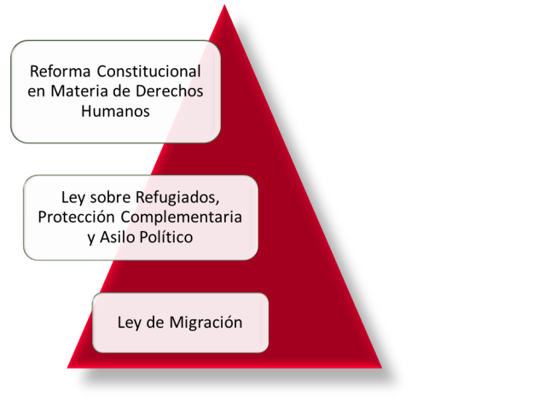
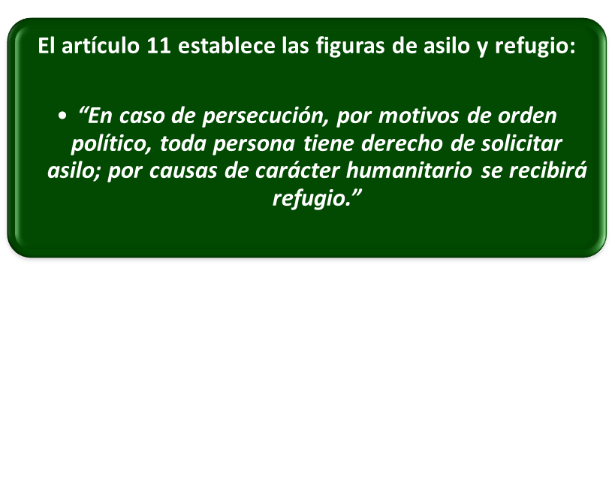
Subsecretaría de Población, Migración y Asuntos Religiosos
Coordinación General de la Comisión Mexicana de Ayuda a Refugiados
Marco Jurídico
5

Slide 5
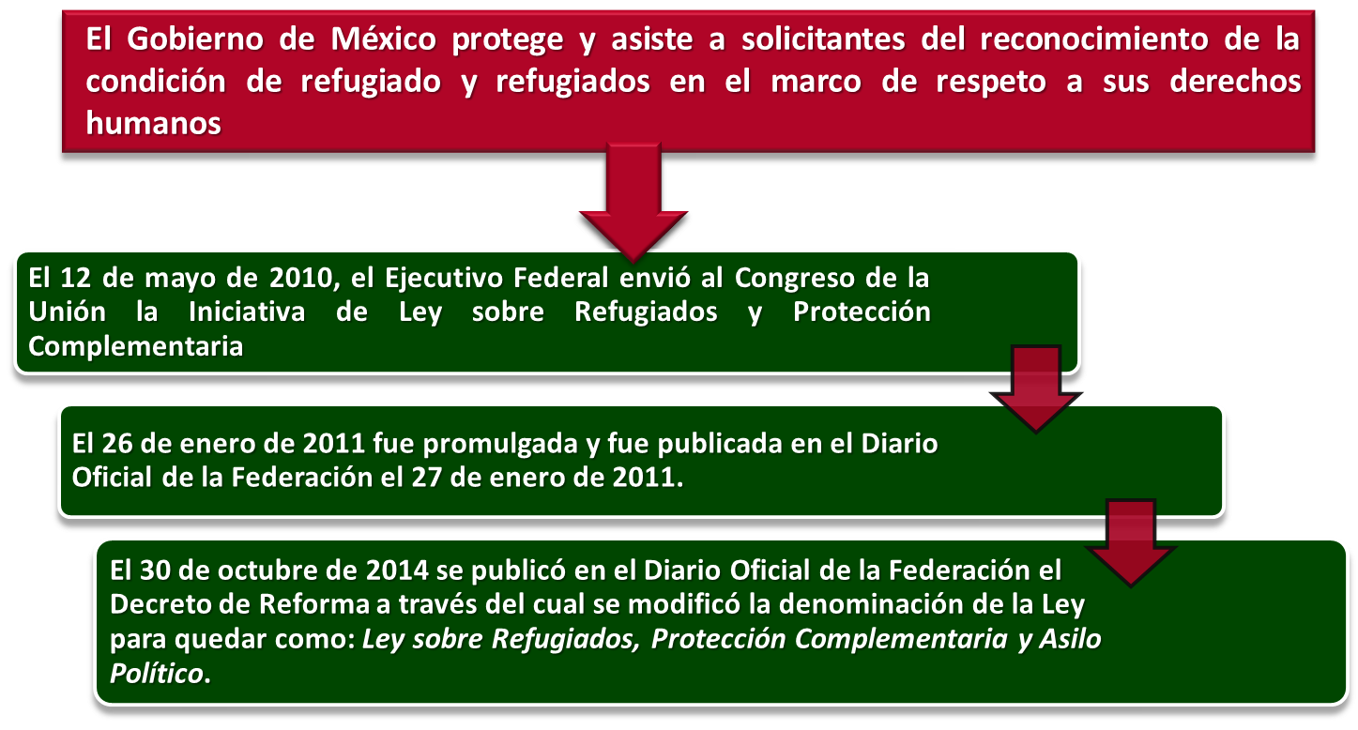
Subsecretaría de Población, Migración y Asuntos Religiosos
Coordinación General de la Comisión Mexicana de Ayuda a Refugiados
Ley sobre Refugiados, Protección Complementaria y Asilo Político
6

Slide 6

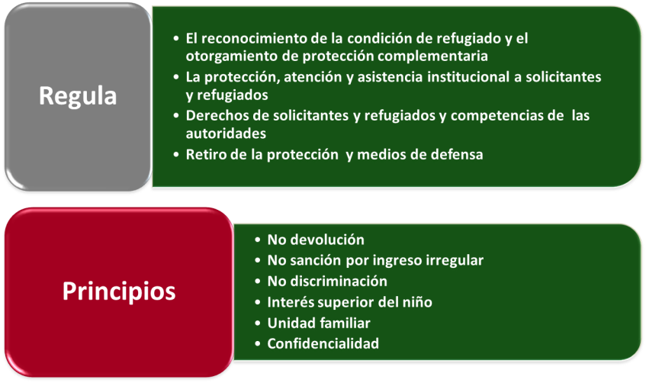
Subsecretaría de Población, Migración y Asuntos Religiosos
Coordinación General de la Comisión Mexicana de Ayuda a Refugiados
Objetivos y Principios
7

Slide 7
Procedimiento de Reconocimiento de la Condición de Refugiado
Subsecretaría de Población, Migración y Asuntos Religiosos
Coordinación General de la Comisión Mexicana de Ayuda a Refugiados
8

Slide 8










Subsecretaría de Población, Migración y Asuntos Religiosos
Coordinación General de la Comisión Mexicana de Ayuda a Refugiados
1.
Acceso
2.
Registro
Resolución escrita
3.
Entrevista
4.
5.
Recurso de Revisión
9

Slide 9


Subsecretaría de Población, Migración y Asuntos Religiosos
Coordinación General de la Comisión Mexicana de Ayuda a Refugiados
1.
Acceso
Comprende:
Información sobre el derecho a solicitar el reconocimiento de la condición de refugiado;
Acceder al procedimiento de COMAR;
Valoración de solicitudes extemporáneas
Acceso al contacto con COMAR y en su caso ACNUR;
No rechazo en frontera o aeropuerto, no devolución;
10

Slide 10


Subsecretaría de Población, Migración y Asuntos Religiosos
Coordinación General de la Comisión Mexicana de Ayuda a Refugiados
2.
Registro
Admisión de la solicitud (30 días hábiles)
Acuerdo de Admisión;
Asignación de Clave Única de Refugiado;
Emisión de Constancia de Trámite;
Formulario de Información;
Notificación de derechos y obligaciones;
Explicación del procedimiento
Acreditación de la identidad y documentación probatoria;
Aviso al INM;
11

Slide 11


Subsecretaría de Población, Migración y Asuntos Religiosos
Coordinación General de la Comisión Mexicana de Ayuda a Refugiados
Derechos
Obligaciones
No devolución
Confidencialidad
No discriminación
Derecho a la información
Entrevista personal
Apoyo de un intérprete
Gratuidad del procedimiento
Representación legal
Recurso de revisión
Dar información verídica y completa
Firmar semanalmente (Abandonos)
Acreditar identidad
Permanecer en la entidad donde solicitó
12

Slide 12

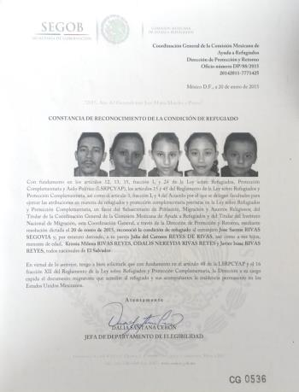
Subsecretaría de Población, Migración y Asuntos Religiosos
Coordinación General de la Comisión Mexicana de Ayuda a Refugiados
Ejemplar de Constancia
13

Slide 13


Subsecretaría de Población, Migración y Asuntos Religiosos
Coordinación General de la Comisión Mexicana de Ayuda a Refugiados
Ejemplar de Constancia
14

Slide 14


Subsecretaría de Población, Migración y Asuntos Religiosos
Coordinación General de la Comisión Mexicana de Ayuda a Refugiados
3.
Entrevista
Estudio previo de la información objetiva del país de origen;
Oportunidad del solicitante de ser oído, aclarar dudas e inconsistencias, dar detalle de los hechos y comentar información adicional no incluida en formulario;
15

Slide 15


Subsecretaría de Población, Migración y Asuntos Religiosos
Coordinación General de la Comisión Mexicana de Ayuda a Refugiados
Resolución escrita
4.
Se analiza si se encuadra en los supuestos de reconocimiento;
Estar fundadas y motivadas;
Emitirse en un término no mayor a 45 días hábiles;
Si no es refugiado, debe estudiarse si necesita protección complementaria;
Deben notificarse en un término de 10 días hábiles máximo;
Pueden ser reconocidos, no reconocidos o protección complementaria.
16

Slide 16
De la Protección Complementaria
Subsecretaría de Población, Migración y Asuntos Religiosos
Coordinación General de la Comisión Mexicana de Ayuda a Refugiados
En términos del artículo 2 fracción VII, con relación a los artículos 28 y 29, todos de la Ley Sobre Refugiados, Protección Complementaria y Asilo Político, una vez expuestos los argumentos por los cuales se considera que el solicitante no reúne los requisitos para ser reconocido como refugiado, es necesario evaluar si el mismo requiere PROTECCIÓN COMPLEMENTARIA.
Al respecto, el artículo 48 del Reglamento de la Ley, señala que “(…) La Coordinación podrá otorgar protección complementaria al extranjero que, no encontrándose dentro de los supuestos del artículo 13 de la Ley, requiera protección para no ser devuelto al territorio de otro país en donde su vida peligre o en donde existan razones fundadas para creer que estaría en peligro de ser sometido a tortura u otros tratos o penas crueles, inhumanos o degradantes,(…)”.
17

Slide 17





Subsecretaría de Población, Migración y Asuntos Religiosos
Coordinación General de la Comisión Mexicana de Ayuda a Refugiados
5.
Recurso de Revisión
CONTRA: Resoluciones de las autoridades administrativas que pongan fin al procedimiento administrativo, a una instancia o resuelvan un expediente. (ART. 83 LFPA) (inadmisibilidad por extemporánea, reunificación familiar, cesación, cancelación, revocación o retiro)
PLAZO PARA INTERPONERLO: 15 días contado a partir del día siguiente a aquél en que hubiere surtido efectos la notificación de la resolución que se recurra. (ART, 85 LFPA)
La interposición del recurso suspenderá la ejecución del acto impugnado
18

Slide 18


Subsecretaría de Población, Migración y Asuntos Religiosos
Coordinación General de la Comisión Mexicana de Ayuda a Refugiados
Requisitos
Presentarse por escrito, conteniendo:
  Los agravios que se le causan:
    “Los reclamos de hecho y de derecho. Deben estar fundados ya que no basta no estar de acuerdo con lo resuelto en primera instancia, sino que se deben dar razones jurídicas para la disconformidad; debe en definitiva demostrarse que la sentencia es errónea, ha omitido alguna cuestión o presenta deficiencias”.
  Las pruebas que ofrezca, que tengan relación inmediata y directa con la resolución o acto impugnado
Ante la autoridad que lo emitió (resuelto por el superior jerárquico)
19

Slide 19









Subsecretaría de Población, Migración y Asuntos Religiosos
Coordinación General de la Comisión Mexicana de Ayuda a Refugiados
Resolución
Desecharlo por improcedente o sobreseerlo;
Confirmar el acto impugnado;
Declarar la inexistencia, nulidad o anulabilidad del acto impugnado o revocarlo total o parcialmente; y
Modificar u ordenar la modificación del acto impugnado o dictar u ordenar expedir uno nuevo que lo sustituya, cuando el recurso interpuesto sea total o parcialmente resuelto a favor del recurrente.
Otros Medios de Impugnación
Juicio de Amparo
Juicio de Nulidad
Queja ante la CNDH
20

Slide 20


Subsecretaría de Población, Migración y Asuntos Religiosos
Coordinación General de la Comisión Mexicana de Ayuda a Refugiados
Desistimientos
Abandonos
Quienes solicitan en oficinas de COMAR o INM
Presentados
en Estaciones Migratorias y no presentados
La autoridad migratoria informa a COMAR de la intención del solicitante de desistirse
COMAR ratifica el desistimiento, emite un Acuerdo y notifica al INM del cierre del procedimiento
El solicitante debe recibir copia del Acuerdo de cierre
Tras no presentarse a firma semanal ante COMAR o el INM dos semanas consecutivas sin justificación
Al trasladarse a otra entidad federativa sin autorización de COMAR
21

Slide 21


¿Cómo puedo canalizar un caso?
Subsecretaría de Población, Migración y Asuntos Religiosos
Coordinación General de la Comisión Mexicana de Ayuda a Refugiados
Art. 21 LSRPCYAP
Cualquier autoridad que tenga conocimiento de la pretensión de un extranjero de solicitar el reconocimiento de la condición de refugiado, deberá dar aviso por escrito y de manera inmediata a la Secretaría.
22

Slide 22
¿Cómo puedo canalizar un caso?
Subsecretaría de Población, Migración y Asuntos Religiosos
Coordinación General de la Comisión Mexicana de Ayuda a Refugiados
Art. 21 LSRPCYAP
Cualquier autoridad que tenga conocimiento de la pretensión de un extranjero de solicitar el reconocimiento de la condición de refugiado, deberá dar aviso por escrito y de manera inmediata a la Secretaría.
23

Slide 23
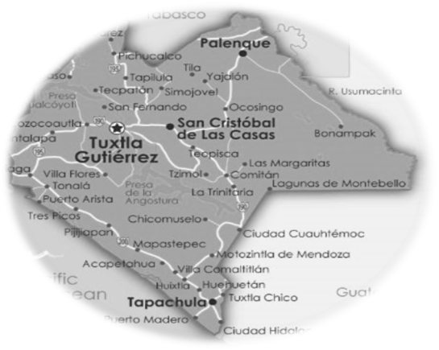

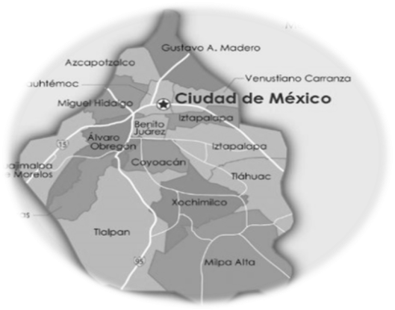
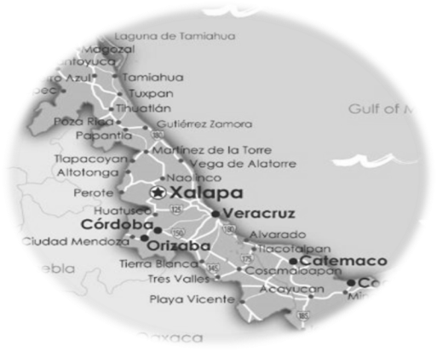
¿Dónde se pueden presentar las solicitudes?
Subsecretaría de Población, Migración y Asuntos Religiosos
Coordinación General de la Comisión Mexicana de Ayuda a Refugiados
Ante oficinas de COMAR
Distrito Federal
DISTRITO FEDERAL
Acayucan, Veracruz
Tapachula, Chiapas
TAPACHULA
ACAYUCAN

Slide 24



¿Dónde se pueden presentar las solicitudes?
Ante Delegaciones Federales, Locales o Subdelegaciones del INM y Estaciones Migratorias
En cualquier Delegación, Subdelegación u oficina del INM en todo el país
Estaciones Migratorias
Incluso se puede solicitar asilo en Aeropuerto internacionales
25

Slide 25
¿Quiénes pueden solicitar iniciar con el procedimiento?
Subsecretaría de Población, Migración y Asuntos Religiosos
Coordinación General de la Comisión Mexicana de Ayuda a Refugiados
Cualquier extranjero que manifieste que su vida, libertad o seguridad estén en riesgo al volver a su país
Recuerda: todos los migrantes son vulnerables, pero No todos requieren protección internacional
26

Slide 26

Subsecretaría de Población, Migración y Asuntos Religiosos
Coordinación General de la Comisión Mexicana de Ayuda a Refugiados
NO ofrezca información equivocada respecto de la duración del procedimiento o sobre la posibilidad de reconocimiento. La situación de estrés o estado emocional, podría orillar al extranjero a tomar una decisión equivocada con implicaciones graves si regresa a su país.
27

Slide 27
Asistencia Institucional
Subsecretaría de Población, Migración y Asuntos Religiosos
Coordinación General de la Comisión Mexicana de Ayuda a Refugiados
28

Slide 28


Asistencia Institucional
  Solicitantes
  Refugiados
  Extranjeros que reciben Protección Complementaria
Atender necesidades prioritarias mediante esquemas de colaboración con otras dependencias gubernamentales a nivel local, estatal y federal, organismos internacionales, organizaciones de la sociedad civil e instituciones académicas.
Facilitar el acceso a apoyos y servicios institucionales que permitan su integración, propiciando la no discriminación, la unidad familiar y la integración local.
Población
Objetivos
29

Slide 29
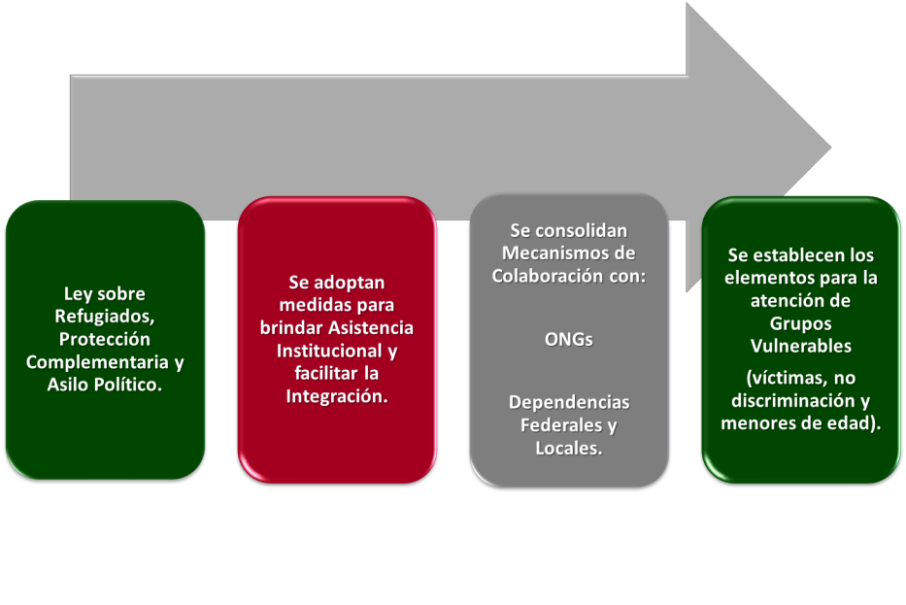
Subsecretaría de Población, Migración y Asuntos Religiosos
Coordinación General de la Comisión Mexicana de Ayuda a Refugiados
Antecedentes
30

Slide 30
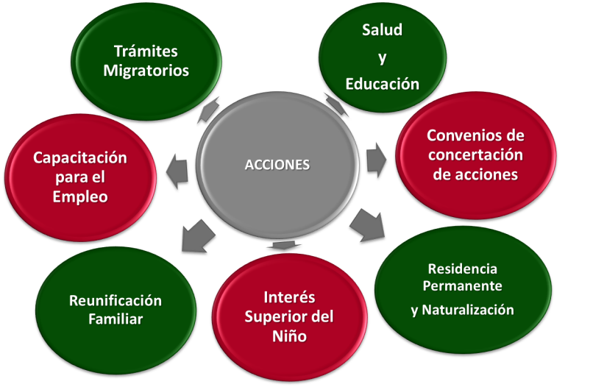
Acciones
31

Slide 31
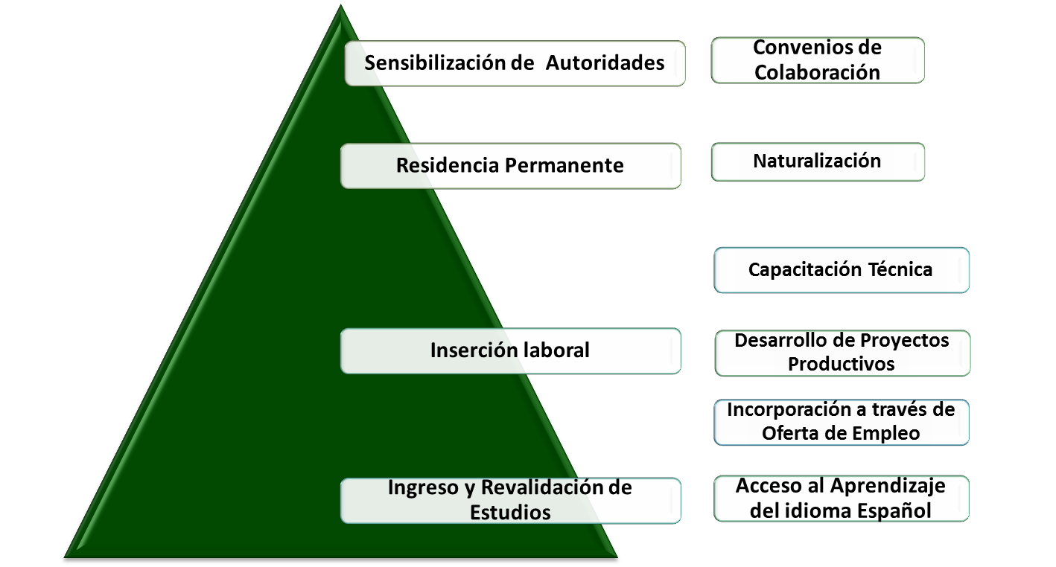
Subsecretaría de Población, Migración y Asuntos Religiosos
Coordinación General de la Comisión Mexicana de Ayuda a Refugiados
Acciones
32

Slide 32
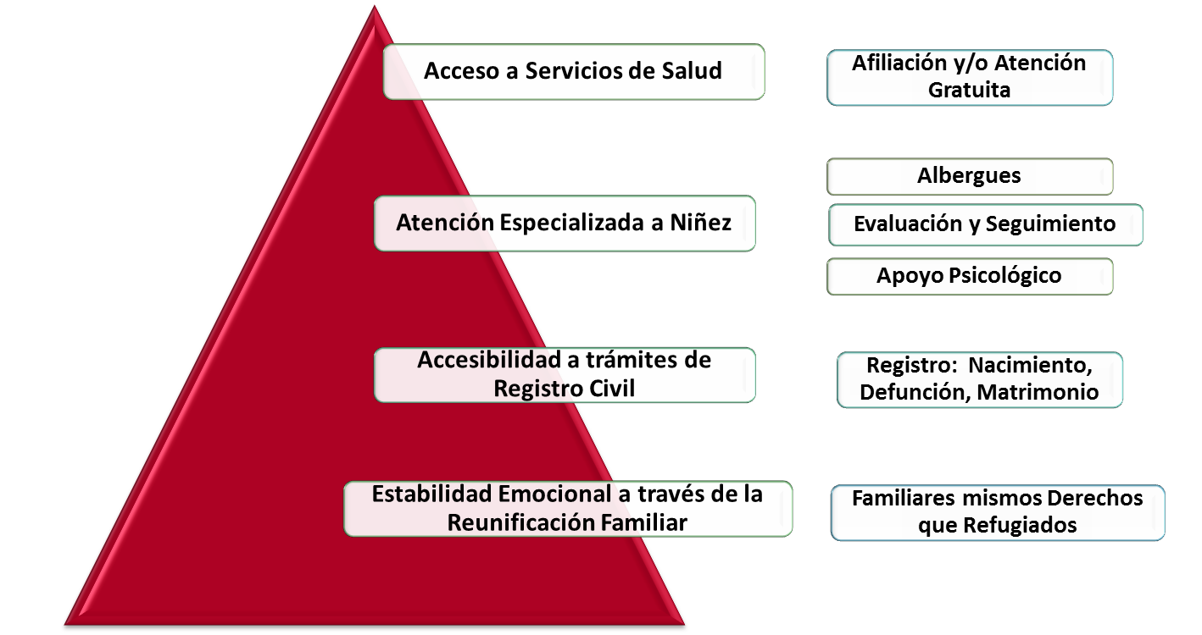
Subsecretaría de Población, Migración y Asuntos Religiosos
Coordinación General de la Comisión Mexicana de Ayuda a Refugiados
Acciones
33

Slide 33
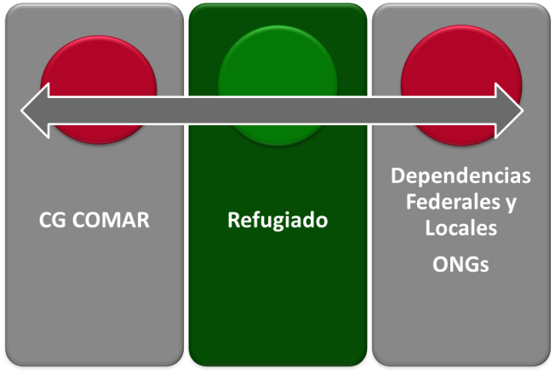
Sostenibilidad
Plan de Asistencia e Integración
34

Slide 34
Niñas, Niños y Adolescentes No Acompañados
35

Slide 35
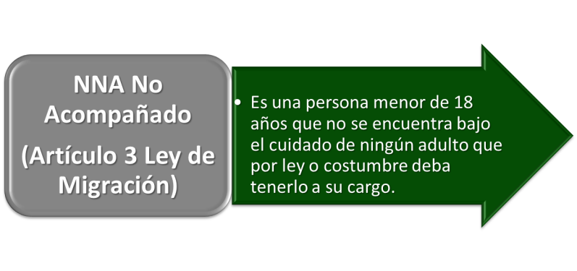
Niñas, niños y adolescentes no acompañados (NNA)
Promover el acompañamiento del/la OPI
36

Slide 36
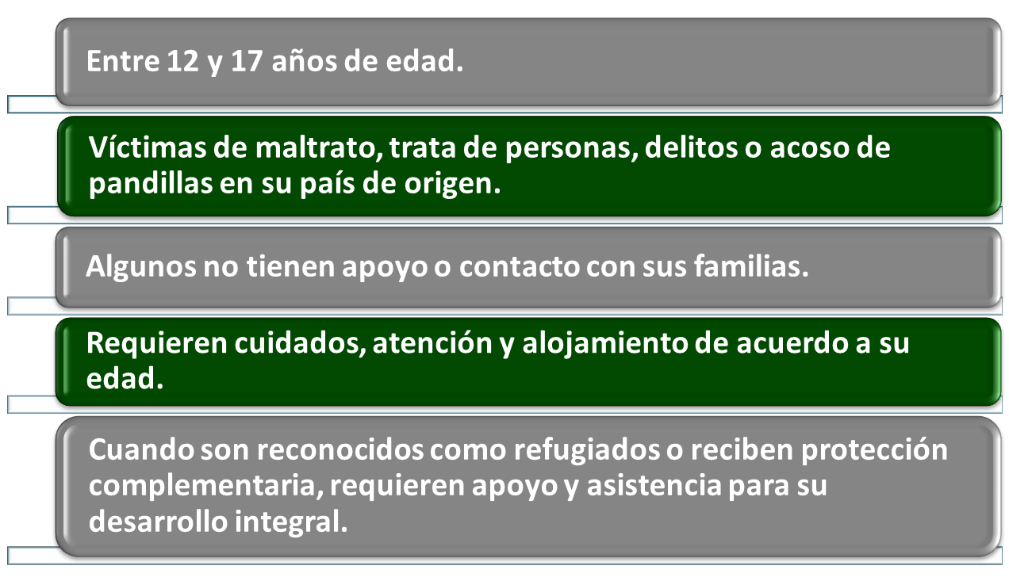
Perfil de NNA
37

Slide 37
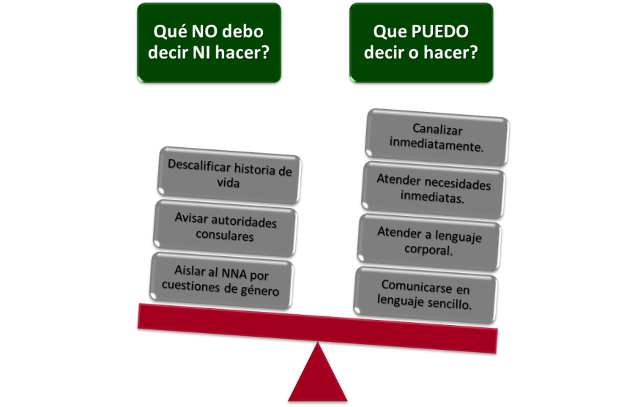
Subsecretaría de Población, Migración y Asuntos Religiosos
Coordinación General de la Comisión Mexicana de Ayuda a Refugiados
38

Slide 38
Del Retiro de la Protección Internacional
39

Slide 39
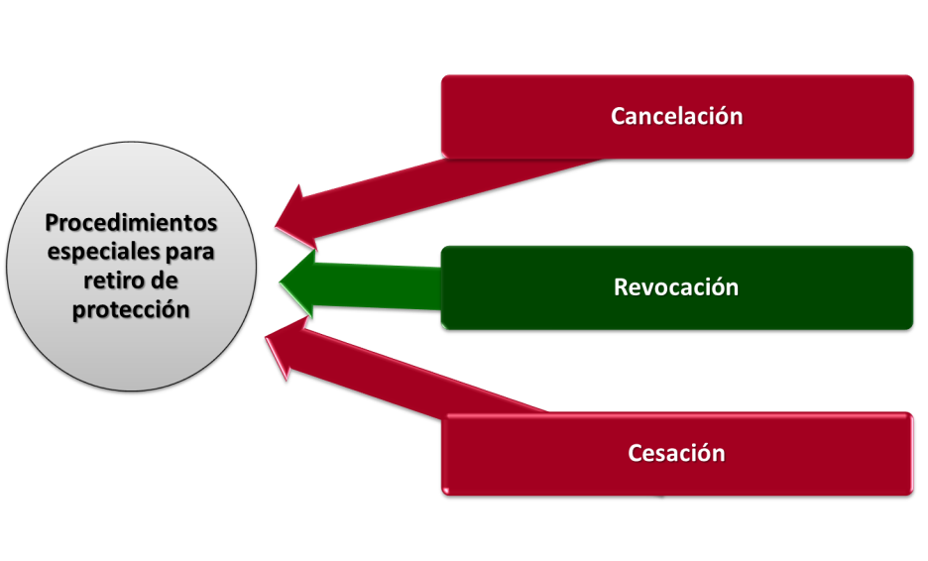
Retiro de la Protección Internacional
40

Slide 40
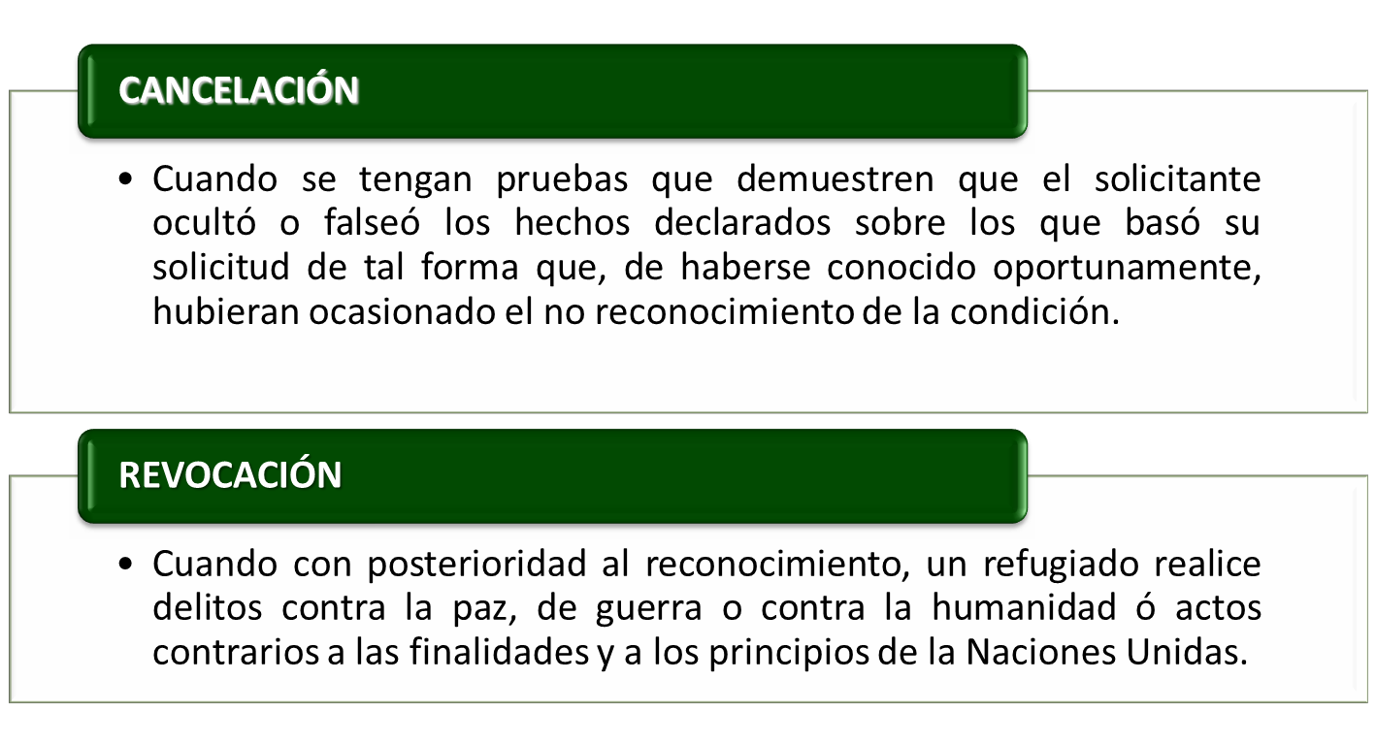
Retiro de la Protección Internacional
41

Slide 41

Retiro de la Protección Internacional
Artículo 51. Cuando un refugiado o un extranjero que reciba protección complementaria, pretendan viajar a su país de origen, deberá de hacerlo del conocimiento de la Secretaría. La información que proporcione el refugiado o el extranjero que reciba protección complementaria, podrá dar inicio al procedimiento de cesación, cancelación o revocación de la condición de refugiado, así como retirar la protección complementaria.
LSRPCYAP
42

Slide 42
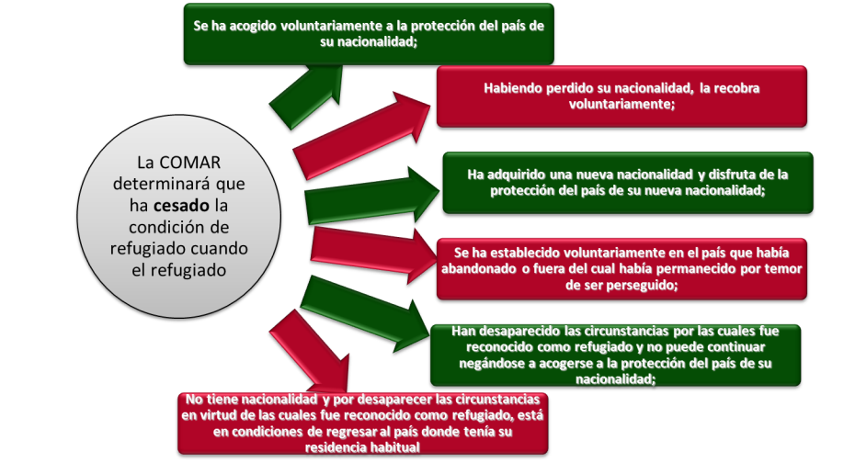
Subsecretaría de Población, Migración y Asuntos Religiosos
Coordinación General de la Comisión Mexicana de Ayuda a Refugiados
Retiro de la Protección Internacional
43

Slide 43
Apatridia
44

Slide 44

¿Qué es un apátrida?
A la persona extranjera que no es considerada como nacional por ningún estado, conforme a su legislación. Art. 3, fracción IV Reglamento de la Ley de Migración
45

Slide 45



Procedimiento de determinación de apatridia
Solicitud
46

Slide 46

Derechos de los apátridas
Derechos
Confidencialidad
No discriminación
Derecho a la información
Entrevista personal
Apoyo de un intérprete
Gratuidad del procedimiento
Representación legal
Residencia Permanente
47

Slide 47
PREGUNTAS Y COMENTARIOS
48

Slide 48
E mails: cameza@inami.gob.mx
jmtorres@segob.gob.mx
fabecerra@segob.gob.mx
Oficinas de COMAR
Distrito Federal
Dinamarca N. 84, 4° piso.
Col. Juárez, Delegación Cuauhtémoc
C.P. 6600
Tel: (55) 52 09 88 00 Ext. 30134, 30147, 30142, 30158, 30150
Acayucan, Veracruz
Estación Migratoria del INM (interior)
Carretera Costera 180, Km. 221
C.P. 96000
Tel: (924) 24 791 91
Tapachula, Chiapas
Prolongación Central Oriente s/n Plaza Kamico, locales 6, 7 y 8.
Col. Guadalupana. C.P. 30770
Tel: (962) 64025318 y 19 Ext. 101, 102, 104, 103
49

Slide 49
Subsecretaría de Población, Migración y Asuntos Religiosos
Coordinación General de la Comisión Mexicana de Ayuda a Refugiados
GRACIAS
www.comar.gob.mx
50

